Slide 1
ΣΗΜΑΝΤΙΚΑ ΑΘΛΗΤΙΚΑ ΑΚΡΩΝΥΜΙΑ
ΛΑΙΟΣ ΑΘΑΝΑΣΙΟΣ
ΣΕΦΑΑ ΔΠΘ 2023

Slide 2
ΓΕΝΙΚΗ ΓΡΑΜΜΑΤΕΙΑ ΑΘΛΗΤΙΣΜΟΥ
ΓΓΑ

Slide 3
ΕΛΛΗΝΙΚΗ ΠΟΔΟΣΦΑΙΡΙΚΗ ΟΜΟΣΠΟΝΔΙΑ
ΕΠΟ

Slide 4
ΕΛΛΗΝΙΚΗ ΟΜΟΣΠΟΝΔΙΑ ΚΑΛΑΘΟΣΦΑΙΡΙΣΗΣ
ΕΟΚ

Slide 5
ΣΥΝΔΕΣΜΟΣ ΕΛΛΗΝΙΚΩΝ ΓΥΜΝΑΣΤΙΚΩΝ ΑΘΛΗΤΙΚΩΝ ΣΩΜΑΤΕΙΩΝ ΣΕΓΑΣ

Slide 6
ΕΛΛΗΝΙΚΗ ΟΜΟΣΠΟΝΔΙΑ ΠΕΤΟΣΦΑΙΡΙΣΗΣ
ΕΟΠΕ

Slide 7
ΟΜΟΣΠΟΝΔΙΑ ΧΕΙΡΟΣΦΑΙΡΙΣΗΣ ΕΛΛΑΔΑΣ
ΟΧΕ

Slide 8
ΟΡΓΑΝΙΣΜΟΙ ΤΟΠΙΚΗΣ ΑΥΤΟΔΙΟΙΚΗΣΗΣ
ΟΤΑ

Slide 9
ΟΡΓΑΝΙΣΜΟΣ ΠΡΟΓΝΩΣΤΙΚΩΝ ΑΓΩΝΩΝ ΠΟΔΟΣΦΑΙΡΟΥ
ΟΠΑΠ

Slide 10
ΔΙΕΘΝΗΣ ΟΛΥΜΠΙΑΚΗ ΕΠΙΤΡΟΠΗ
ΔΟΕ

Slide 11
ΕΛΛΗΝΙΚΗ ΟΛΥΜΠΙΑΚΗ ΕΠΙΤΡΟΠΗ
ΕΟΕ

Slide 12
ΠΟΔΟΣΦΑΙΡΙΚΗ ΑΝΩΝΥΜΗ ΕΤΑΙΡΙΑ
ΠΑΕ

Slide 13
ΚΑΛΑΘΟΣΦΑΙΡΙΚΗ ΑΝΩΝΥΜΗ ΕΤΑΡΙΑ
ΚΑΕ

Slide 14
ΕΝΩΣΗ ΠΟΔΟΣΦΑΙΡΙΚΩΝ ΑΝΩΝΥΜΩΝ ΕΤΑΙΡΙΩΝ
ΕΠΑΕ

Slide 15
ΑΠΑΝΤΗΣΕΙΣ στα 5 Wς (στόχοι).
Οι απαντήσεις στα 5 Ws θεωρούνται βασικές για την συγκέντρωση πληροφοριών.
Why;
Who;
What;
Where;
When;

Slide 16
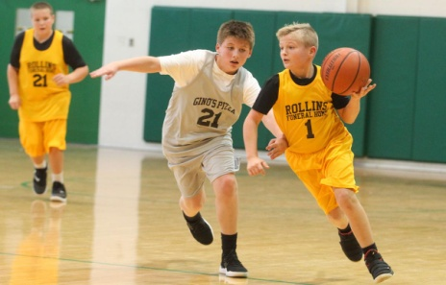
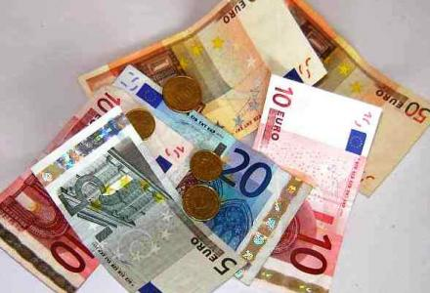
ΤΑ 5 « Ρ » ΤΟΥ ΜΑΡΚΕΤΙΝΓΚ
Product = προϊόν
Price = κοστολόγηση-τιμή
Place = τοποθεσία
Promotion = προώθηση
Public relations = δημόσιες
σχέσεις

Slide 17
ΤΑ 5 « Ρ » ΤΟΥ ΜΑΡΚΕΤΙΝΓΚ
Place = τοποθεσία
Promotion = προώθηση
Public relations = δημόσιες
σχέσεις

